Slide 1
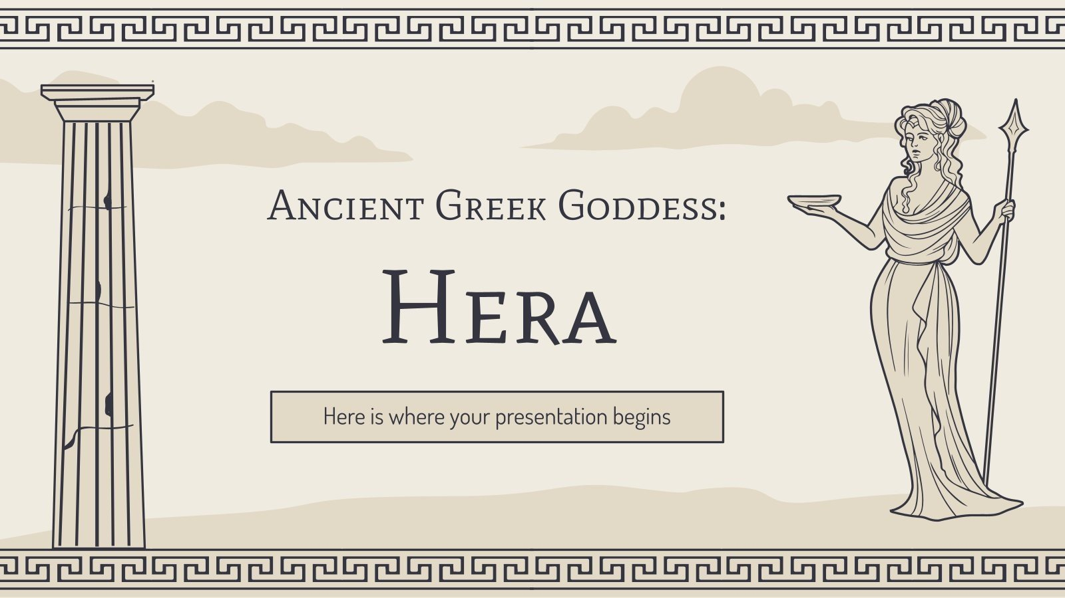
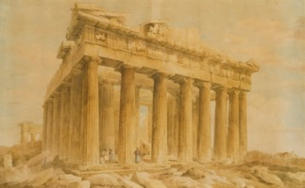
Výprava za hrdiny řeckých bájí
Projekt pro třídy nižšího gymnázia
říjen 2025

Slide 2
DEN I.
1.den jsme se sešli u kostela sv. Antonína a společně jeli do Ústřední městské knihovny na Mariánském náměstí. Tam jsme si poslechli přednášku od knihovníka, jak se v knihovně orientovat. Poté jsme si utvořili skupinky a vybrali si svého hrdinu řeckých bájí. Následně jsme plnili úkoly z pracovního listu a zjišťovali o něm informace v beletrii, slovnících a encyklopediích. Nakonec jsme svou práci představili ostatním.

Slide 3
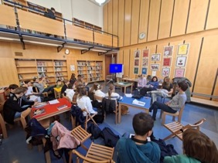
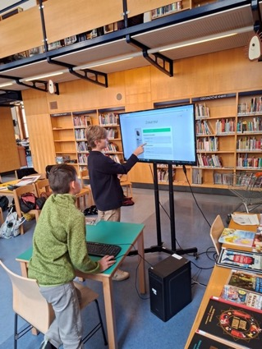
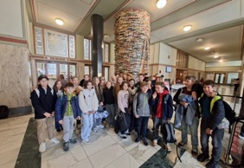
DEN I. -

Slide 4
DEN II.
2.den jsme se setkali ve škole a začali zpracovávat získané informace o našich hrdinech netradičním způsobem 😊. Někdo tvořil komiks, jiní hráli divadlo, skládali básně a kreslili plakáty. Po společné prezentaci jsme se podívali na film Souboj titánů.
Linda, Daria, Jitka P1A

Slide 5
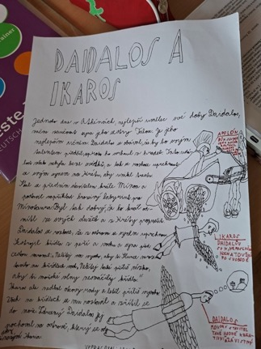
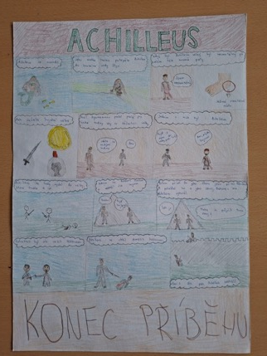
DEN II.

Slide 6
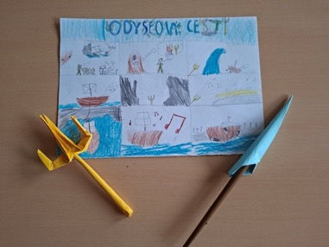
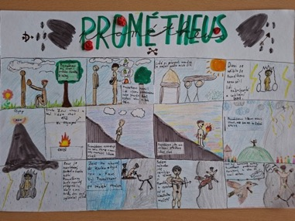
DEN II.

Slide 7
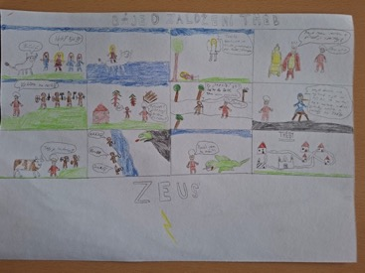
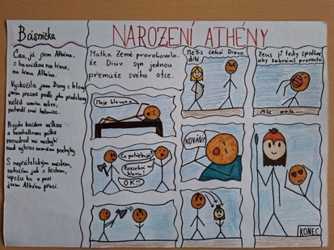
DEN II.

Slide 8
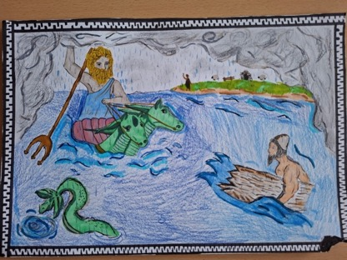
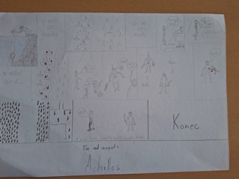
DEN II.

Slide 9
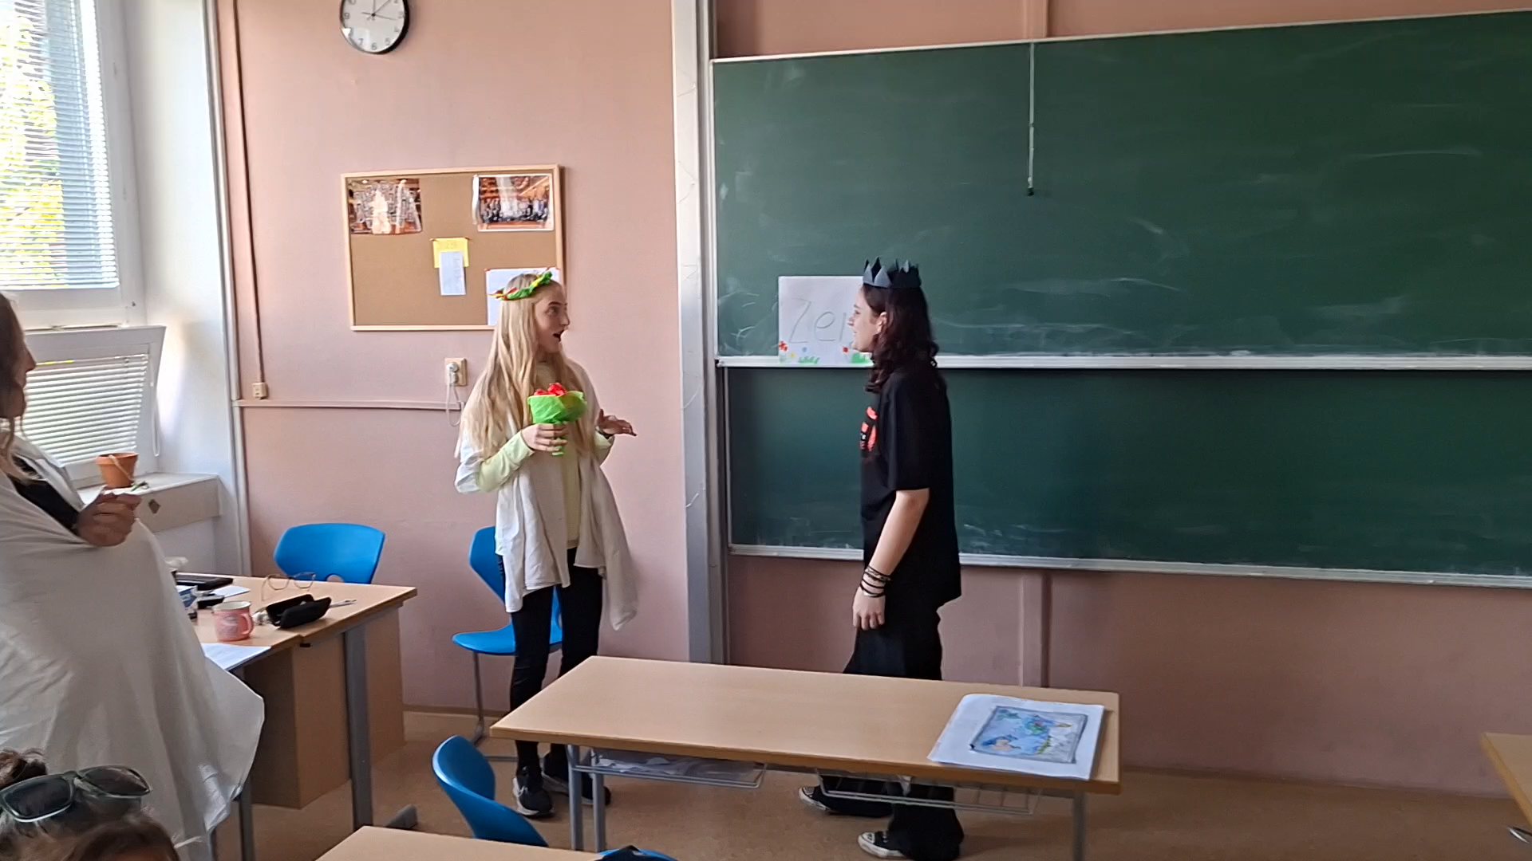
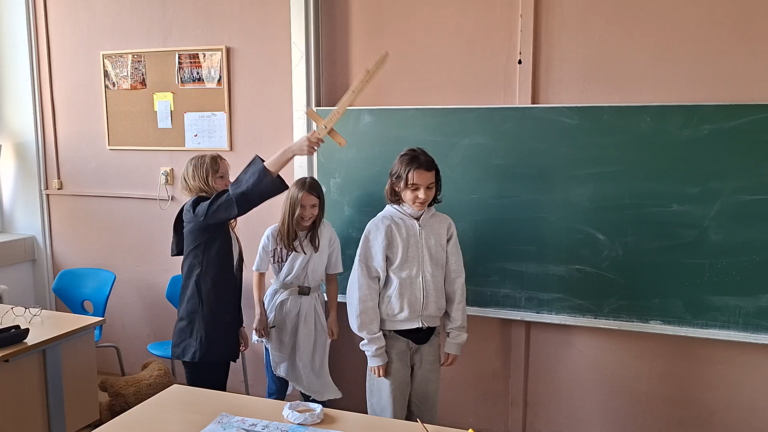
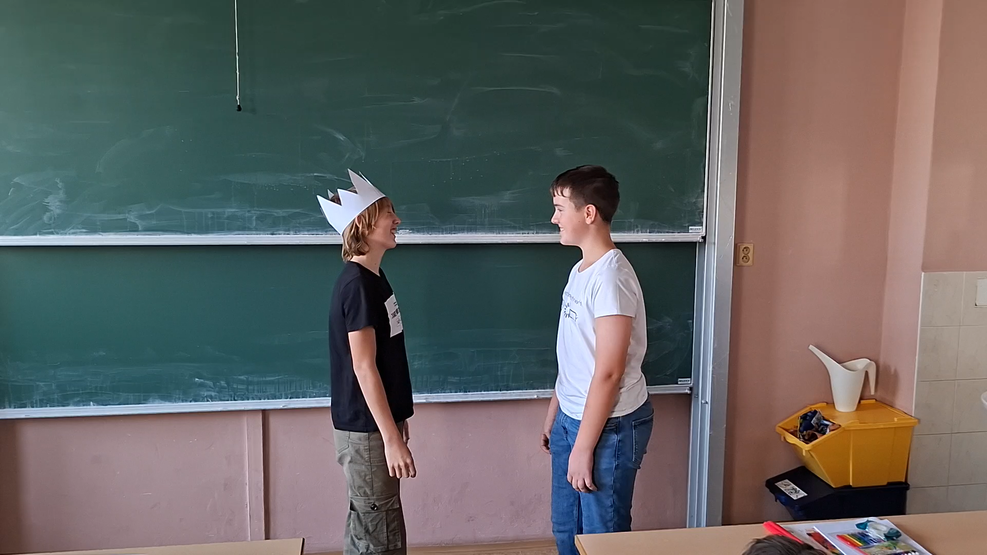
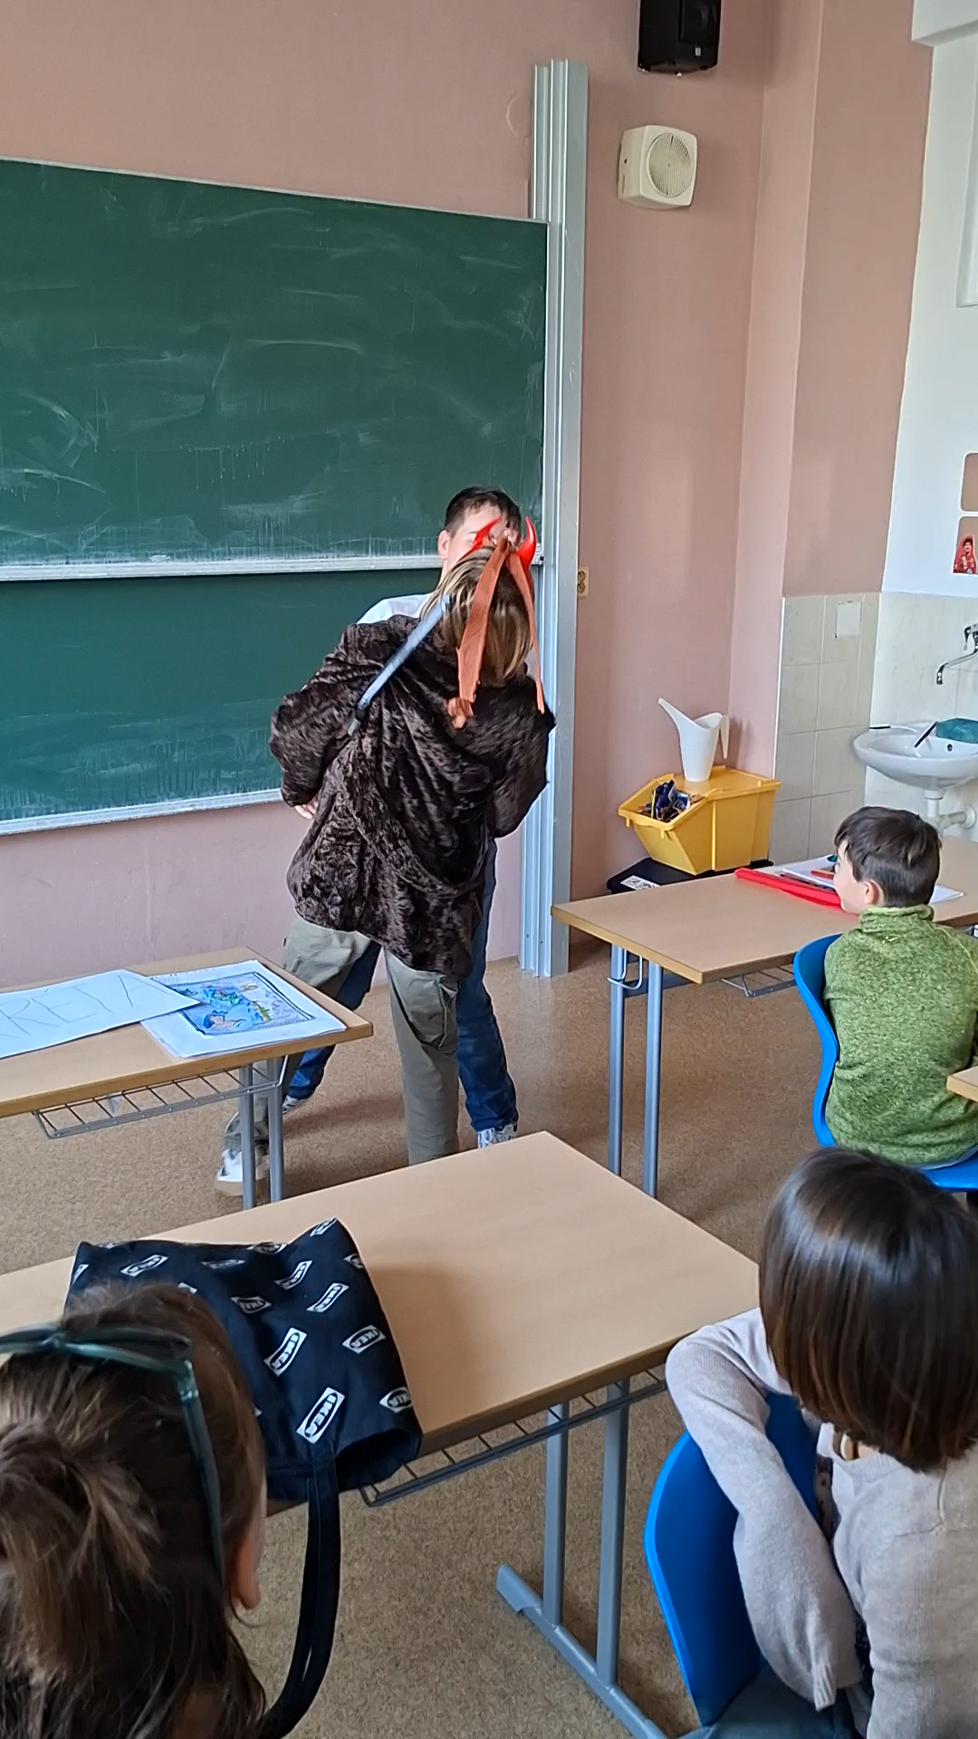
DEN II. – videodokumentace

Slide 10
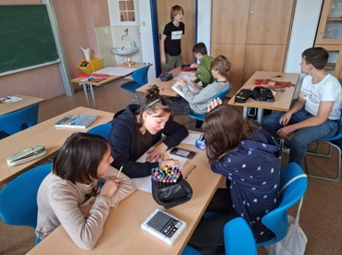
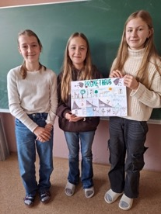
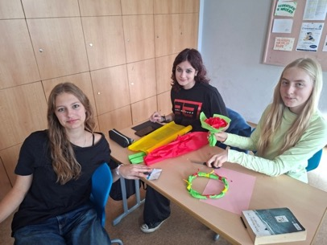
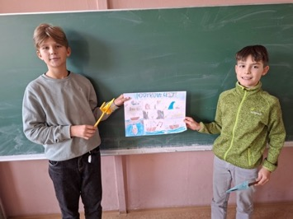
DEN II. – fotodokumentace

Slide 11
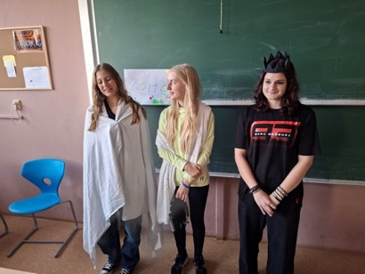
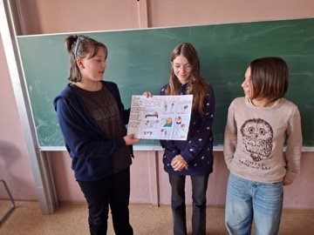
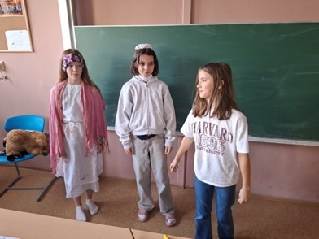
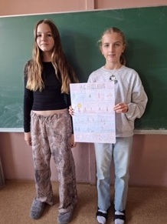
DEN II. – fotodokumentace

Slide 12
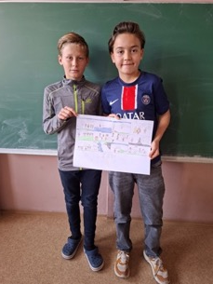
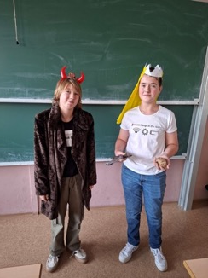
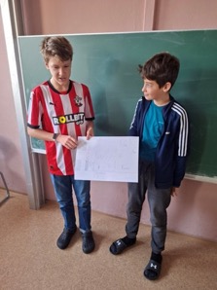
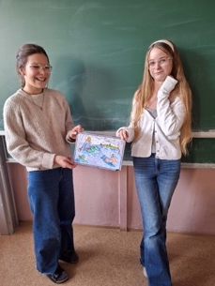
DEN II. – fotodokumentace

